Slide 1
线性代数

Slide 2
线性代数前言
Cayley被公
认为矩阵论
的创立者。
Leibniz在十七世纪就
有了行列式的概念。
1.内容简介
行列式、矩阵、n维向量、线性方程组、标准形与二次型，其中行列式与矩阵是其基本理论基础。
Vandermonde是第一个对
行列式理论做出连贯的逻
辑阐述的人。

Slide 3
矩阵论在二十世纪得到飞速发展，成为在物理学、生物学、经济学中有大量应用的数学分支。
矩阵比行列式在数学中占有更重要的位置。

Slide 4
2.课程特点
抽象性强，应用性强。
以离散变量为研究对象。
3.教学组织
以课堂教学为主。
注重讲解。
抓紧课下的学习、答疑与练习。

Slide 5
4.学习要求
在基本概念上下功夫。
勤于思考，勇于探索。
培养能力。
认真听讲，独立完成作业。
5.教学参考书
大学数学学习指南——线性代数
山东大学出版社出版

Slide 6
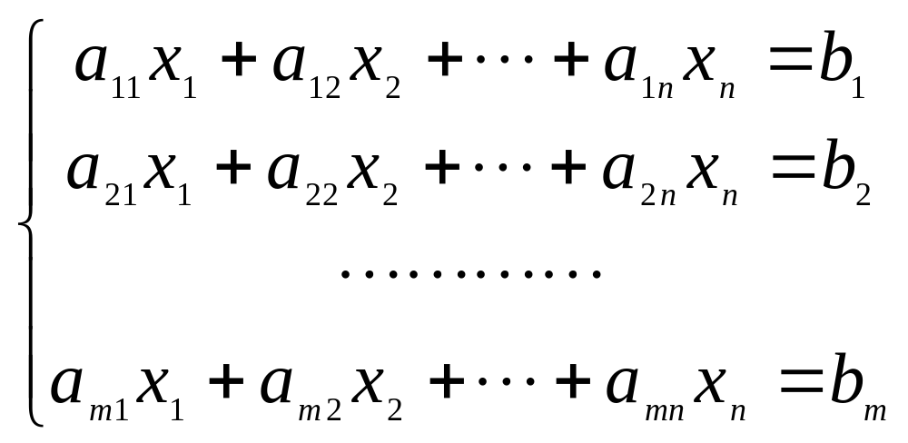
矩阵的概念
1.矩阵的定义 方程组
系数排成一个矩形数表

Slide 7
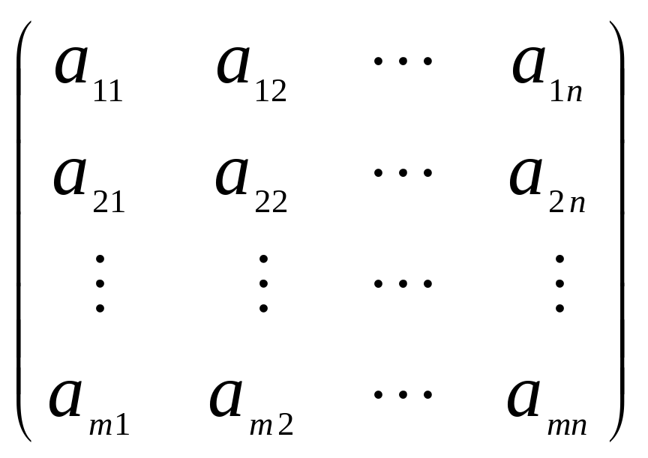
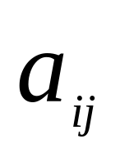
这就是
矩阵
由m×n个数按一定的
次序排成的m行n列的
矩形数表称为m×n矩
阵,简称矩阵.
横的各排称为矩阵的行,竖的各排称为矩阵的列
称为矩阵的第i行j列的元素.
元素为实数的称为实矩
阵,我们只讨论实矩阵.

Slide 8
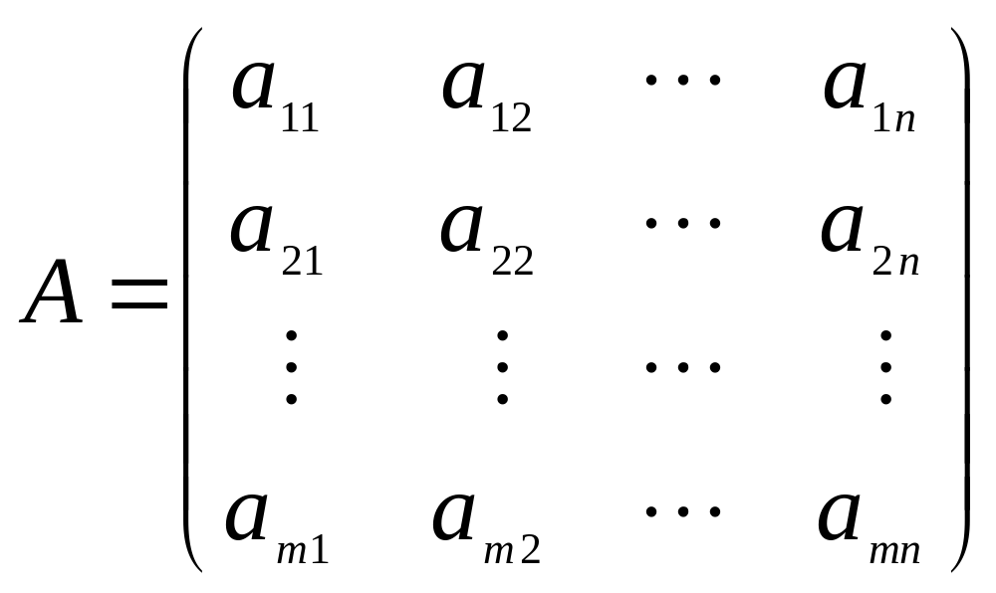
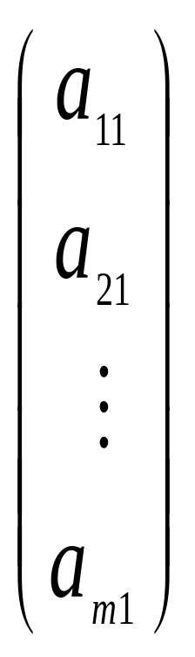
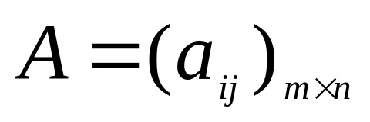
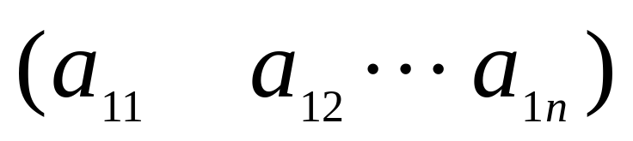
矩阵通常用大写字母A、B、C等表示，例如
简记为
列矩阵
脚标
行矩阵

Slide 9
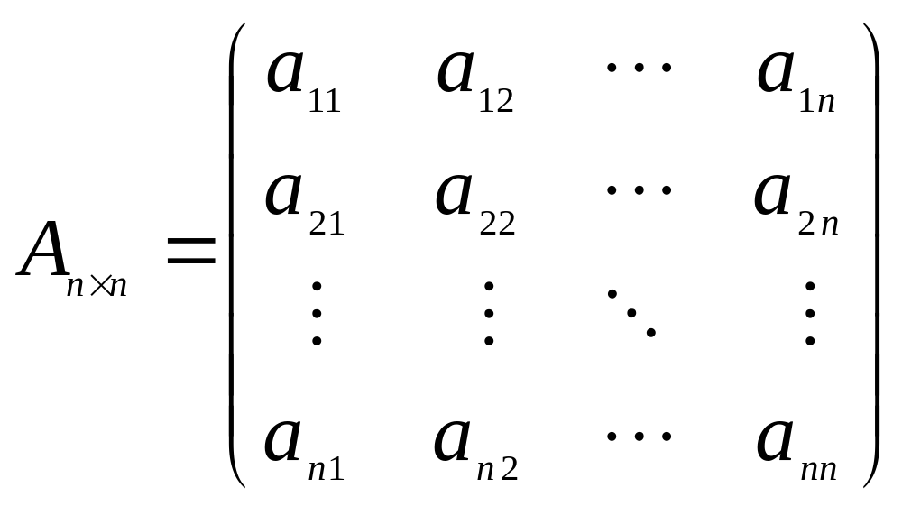
当m=n时，即矩阵
的行数与列数相同
时,称矩阵为方阵。
主对角线

Slide 10
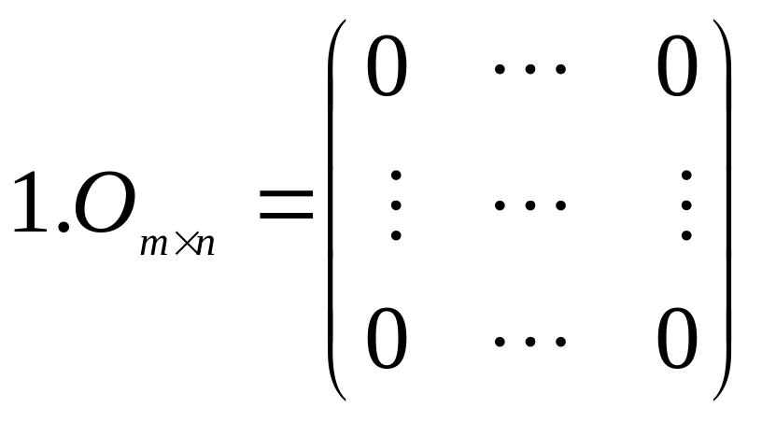
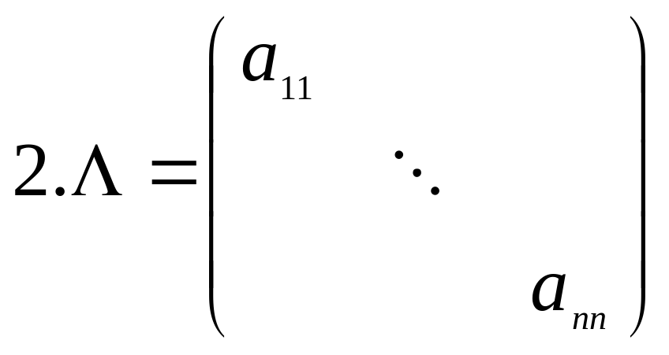
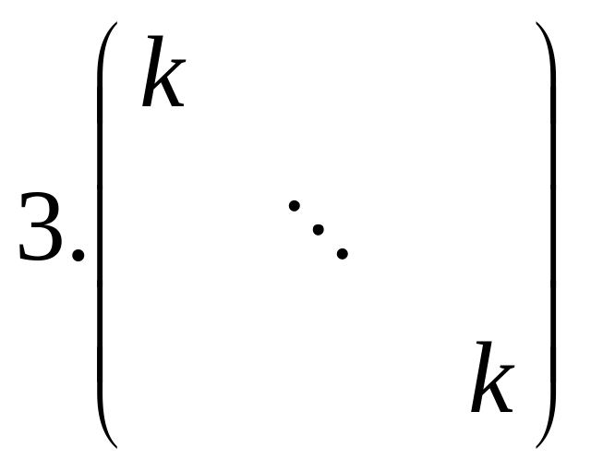
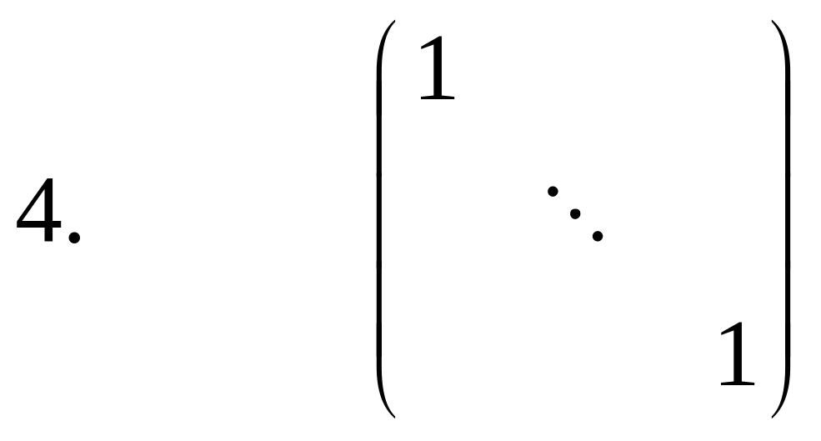
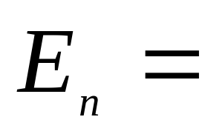
几种特殊形式的矩阵

Slide 11
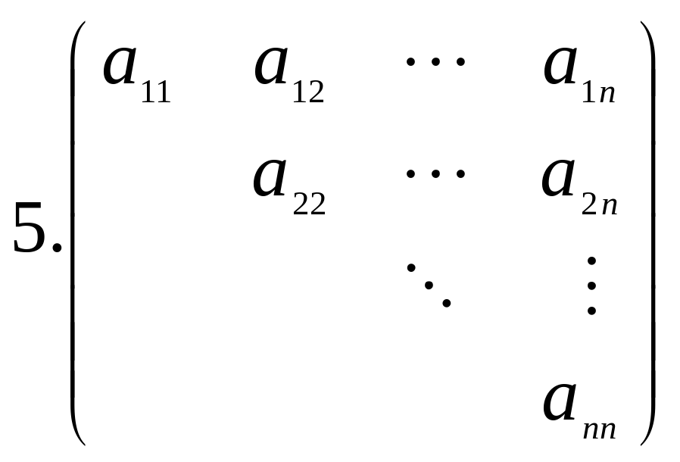
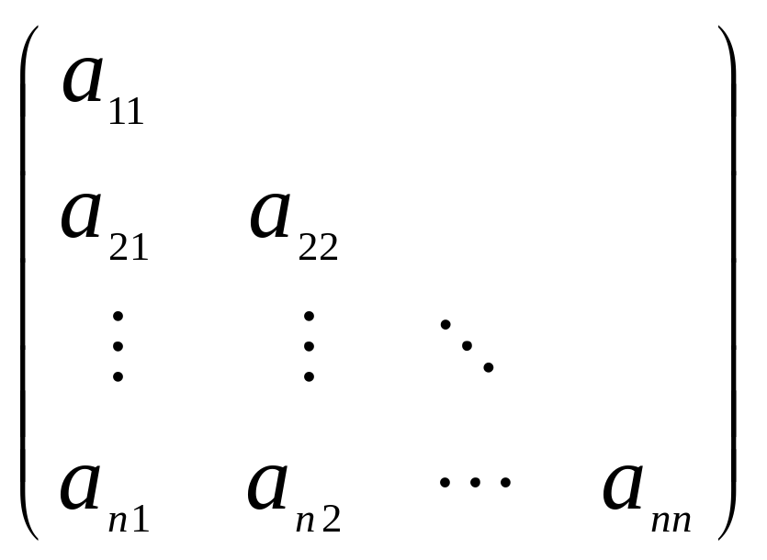
6.梯形阵 设
(若零行全在非零行的下面)
且各行中第一个（最后一个)非零元素前(后)
面零元素的个数随行数增大而增多(减少),则称为
上(下)梯形矩阵.简称为上(下)梯形阵.
它们统称为梯形阵

Slide 12
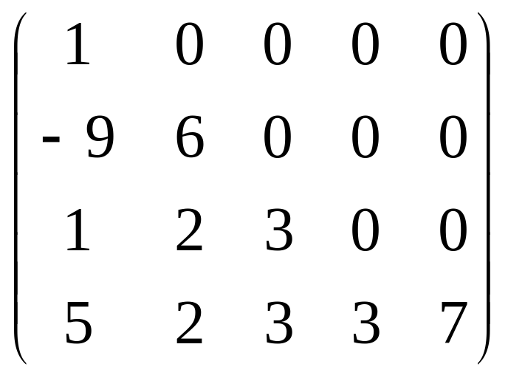
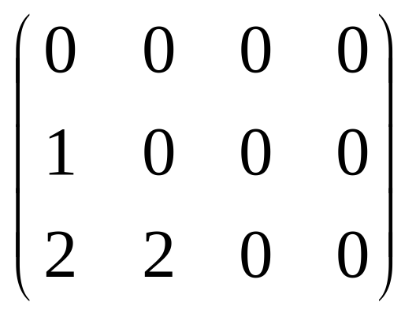
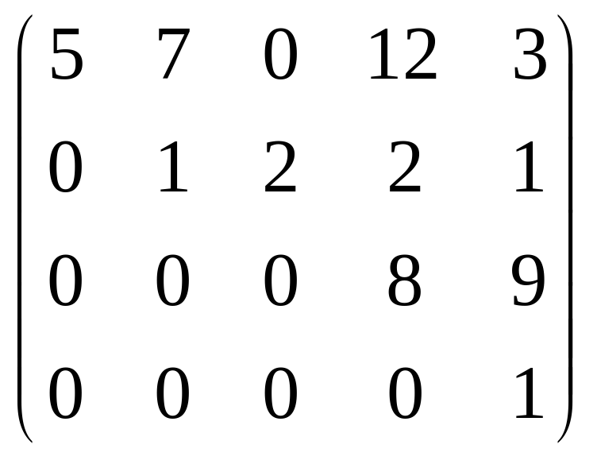
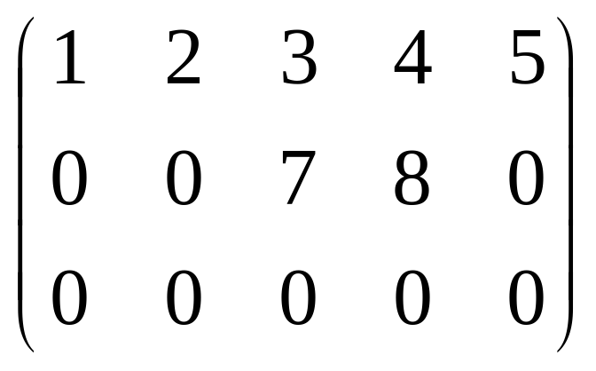

Slide 13
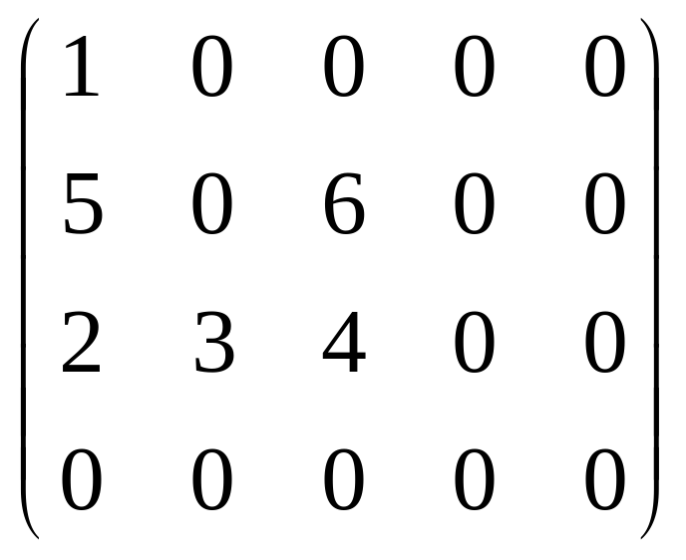
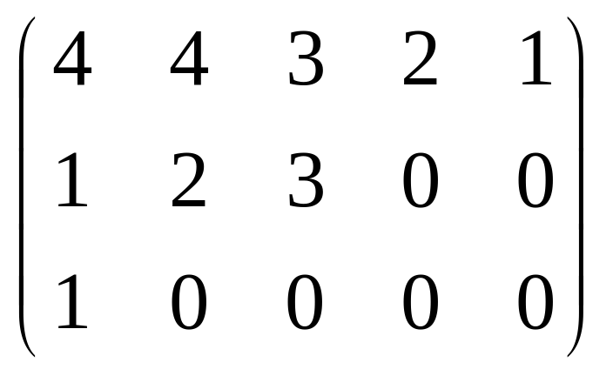

???
不是!
它们是梯形阵吗?
请你记住梯形阵的特点,尊重梯形阵的定义.
梯形阵是最常用的矩阵!

Slide 14
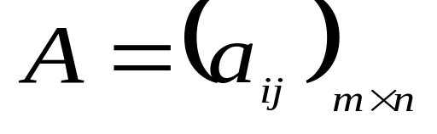
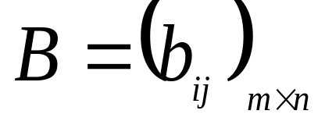
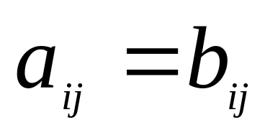
矩阵的运算
一、线性运算
1.相等:两个矩阵相等是指这两个矩阵有相同
的行数与列数, 且对应元素相等.即
=
对应元素相等
同型
型号相同

Slide 15
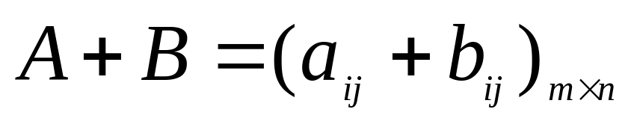
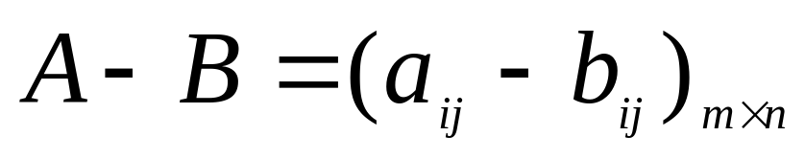
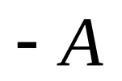
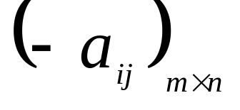
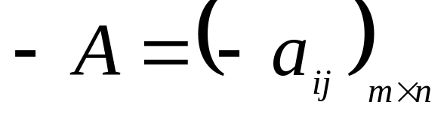
2.加、减法
设矩阵
与
定义
显然 A+B=B+A (A+B)+C=A+(B+C)
A+O=O+A=A A-A=O
负矩阵
的负矩阵为
记作 ,即

Slide 16
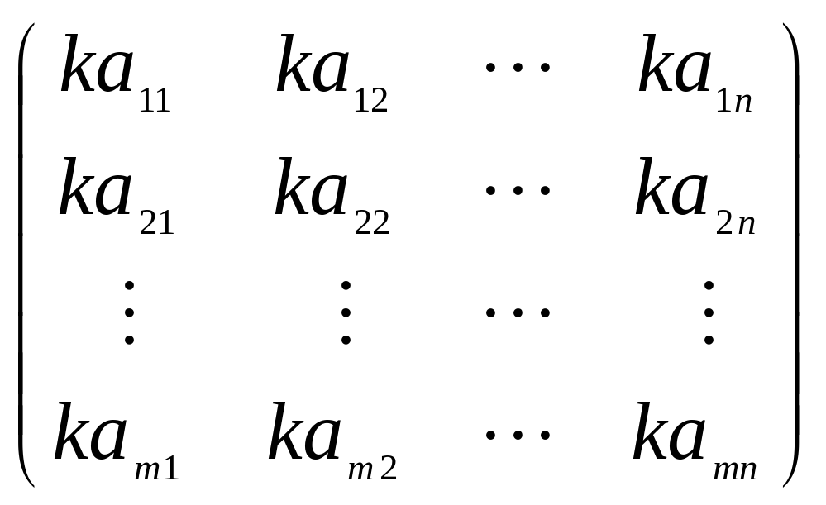
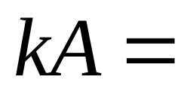
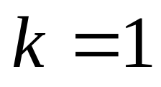
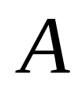
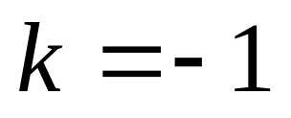
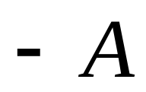
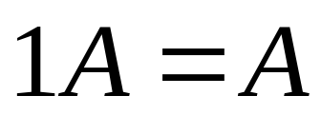
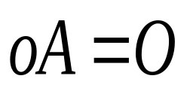
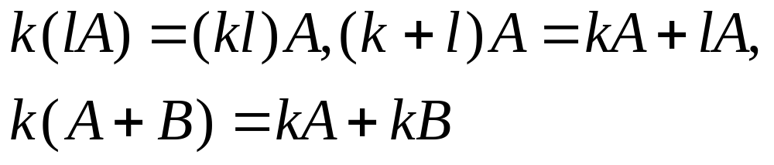
3.数乘
称为数与矩阵的乘法，简称为数乘。记作：kA

Slide 17
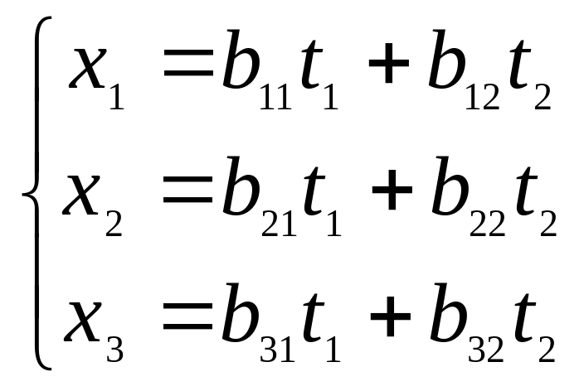
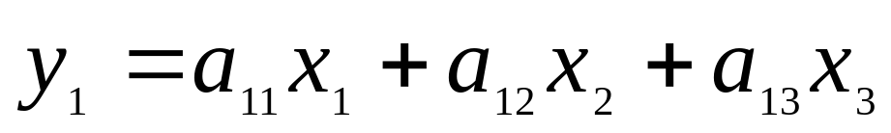
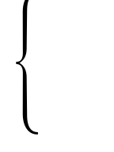
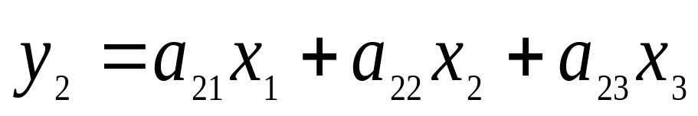
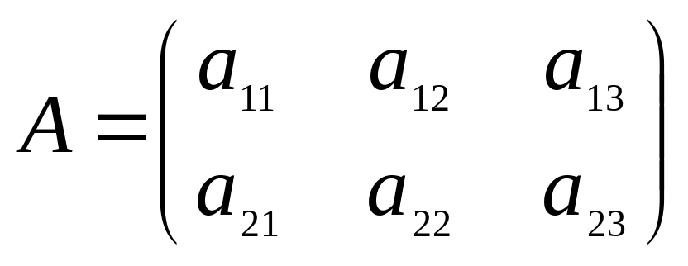
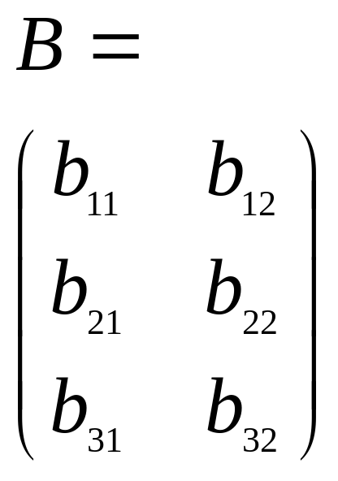

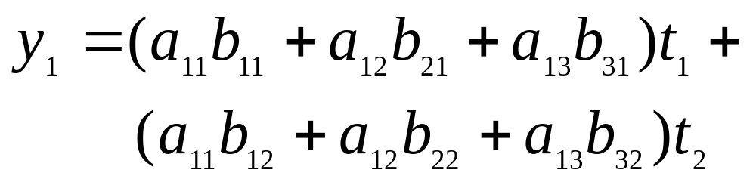
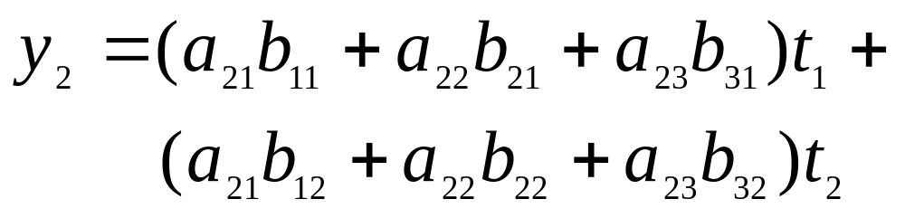
矩阵的乘法
与

Slide 18
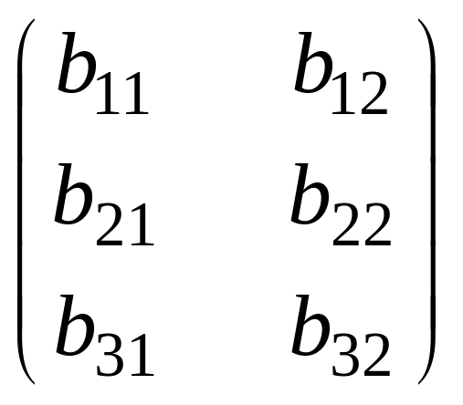
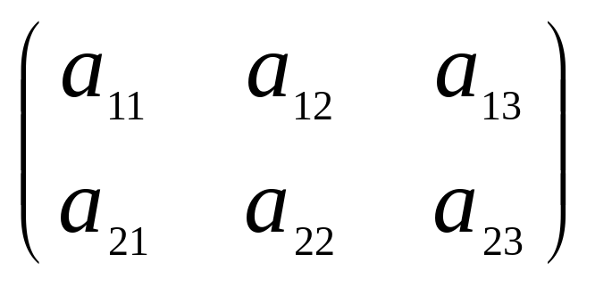
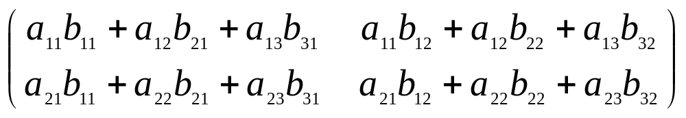
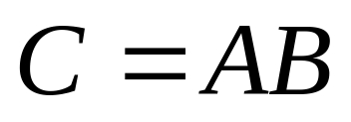







=
一般地，有

Slide 19








你记住
了吗？
= O
显然
这正是
矩阵与
数的不同

Slide 20




但是
请记住：
1.矩阵乘法不满足交换率；
2.不满足消去率；
3.有非零的零因子。
这又是
矩阵与
数的不同

Slide 21


Slide 22











方阵的正整数幂
成立的
条件?
问题
矩阵的转置
AB=BA
请记牢!

Slide 23














=
=
也就是

Slide 24







对称阵与反对称阵
任一方阵都可以分解成
对称阵与反对称阵的和.

Slide 25













例1:设矩阵A与B为同阶对称阵，证明AB是对称
阵的充要条件为AB=BA.
证：
例2：求矩阵的幂

Slide 26






Slide 27



